Slide 1
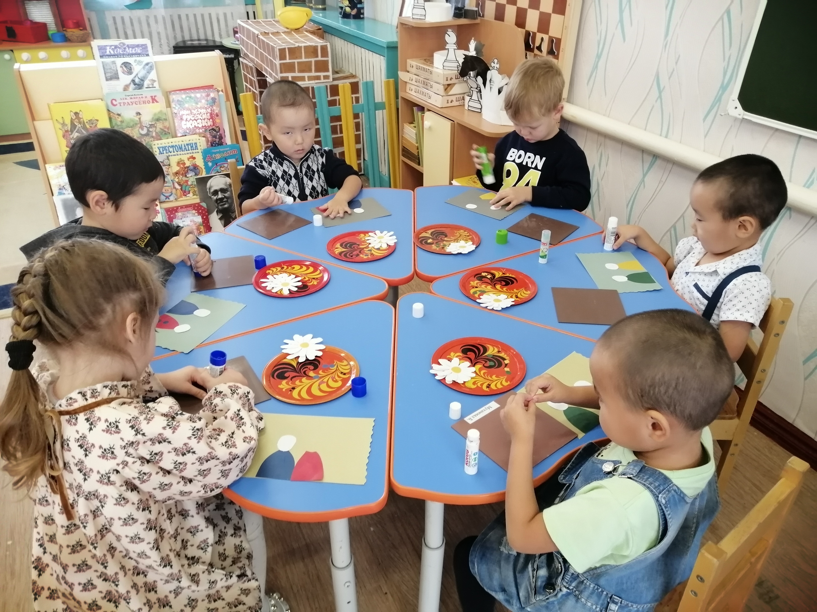
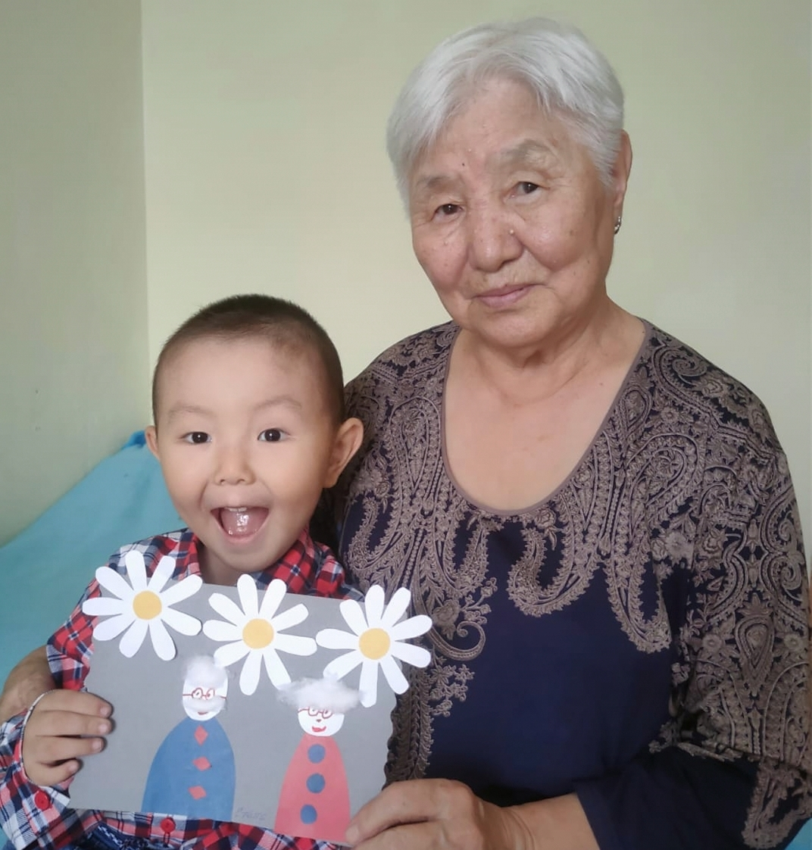
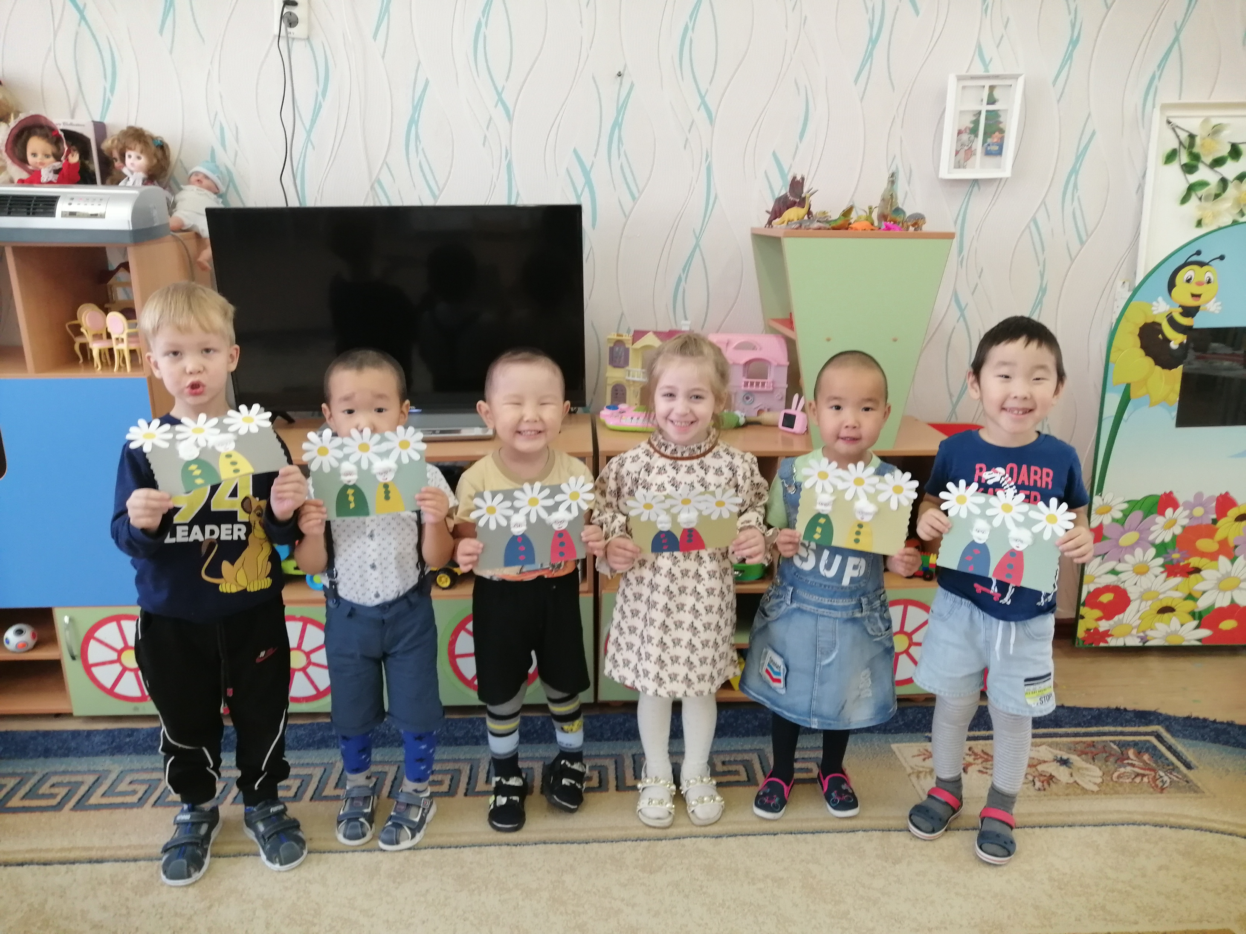
Муниципальное бюджетное дошкольное образовательное учреждение «Усть- Нерский детский сад общеразвивающего вида №3 «Сказка»
В канун праздника Дня пожилых людей , 30 сентября в дошкольном учреждении прошла акция. В ней приняли участие 27 детей. Воспитатели провели мастер- класс по изготовлению поздравительных открыток, которые дети потом вручили своим дедушкам и бабушкам.

Slide 2
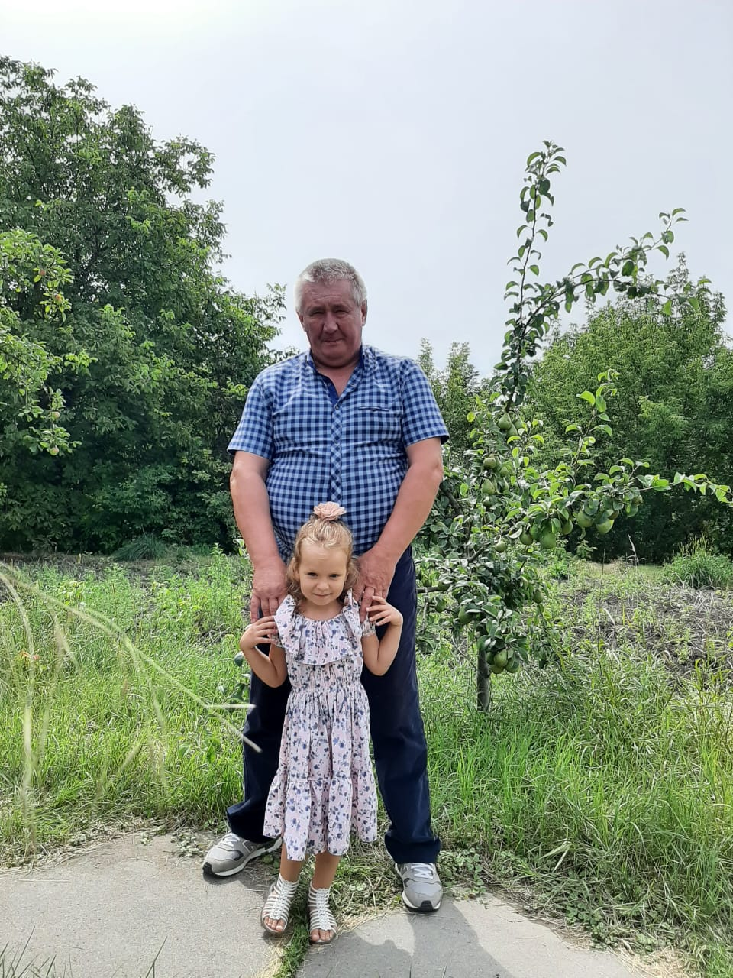
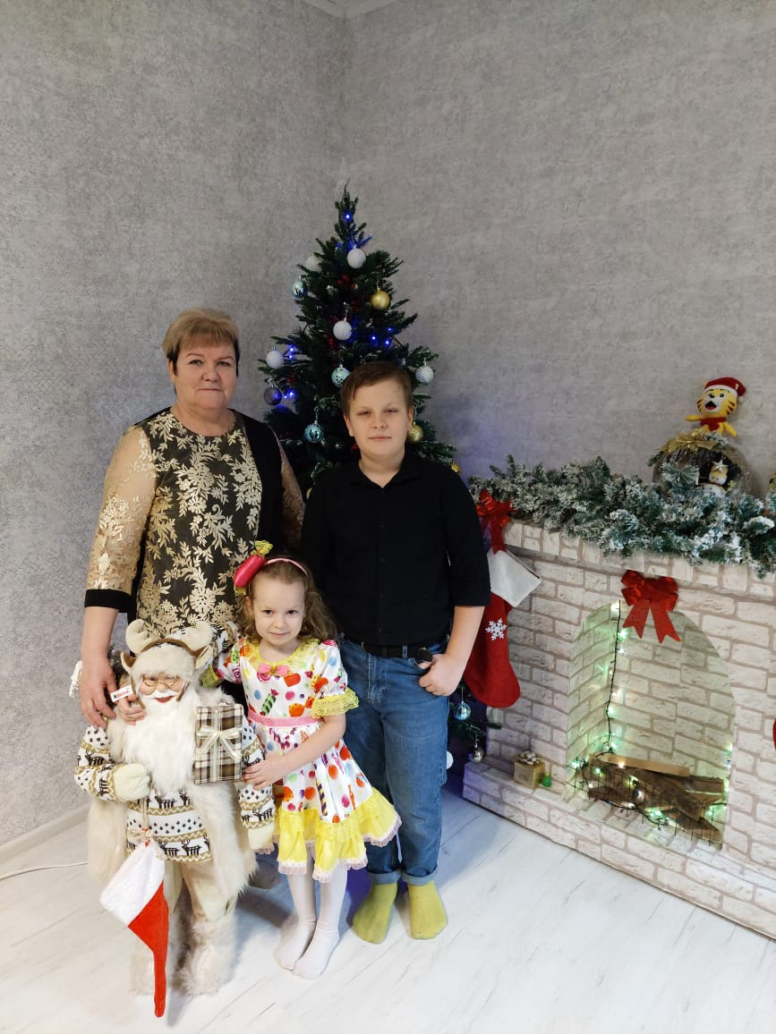
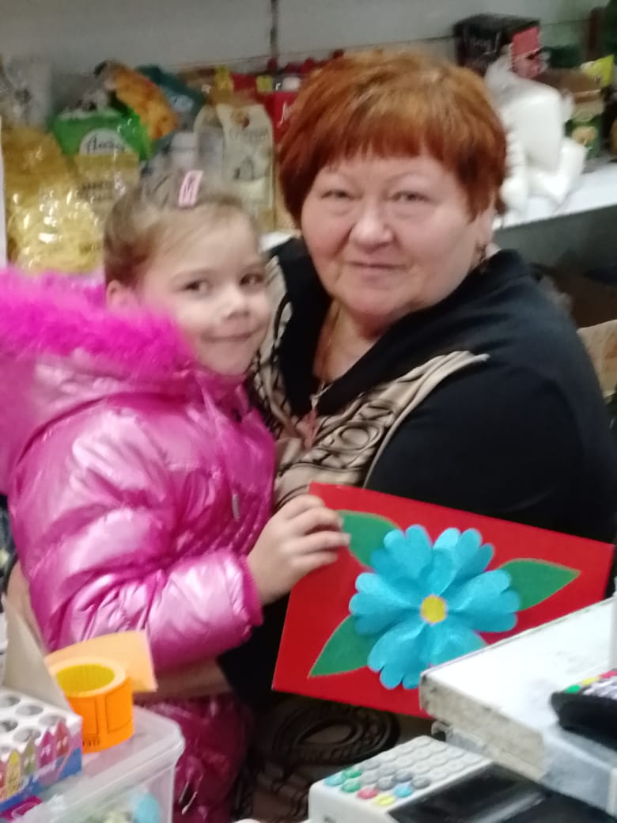
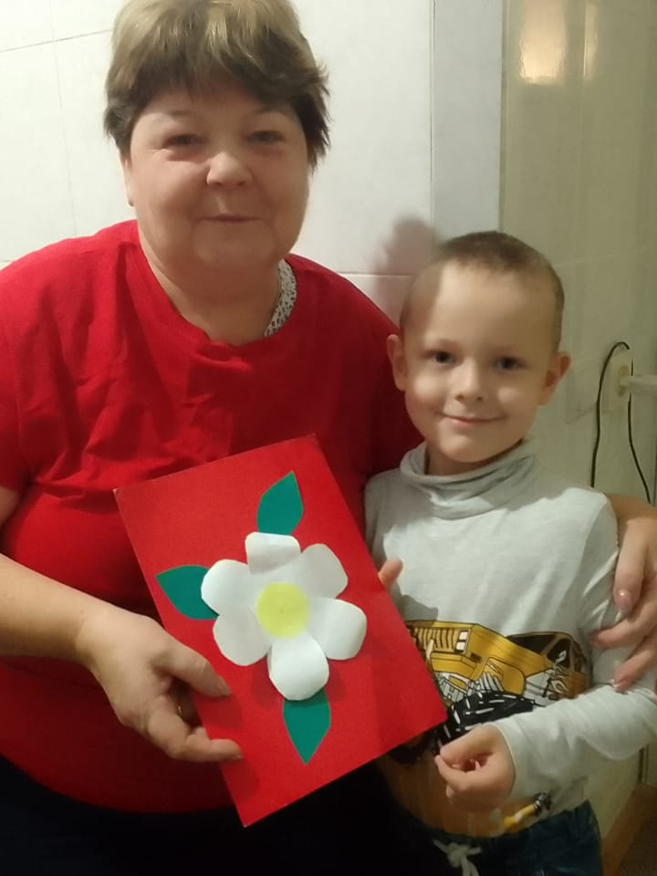
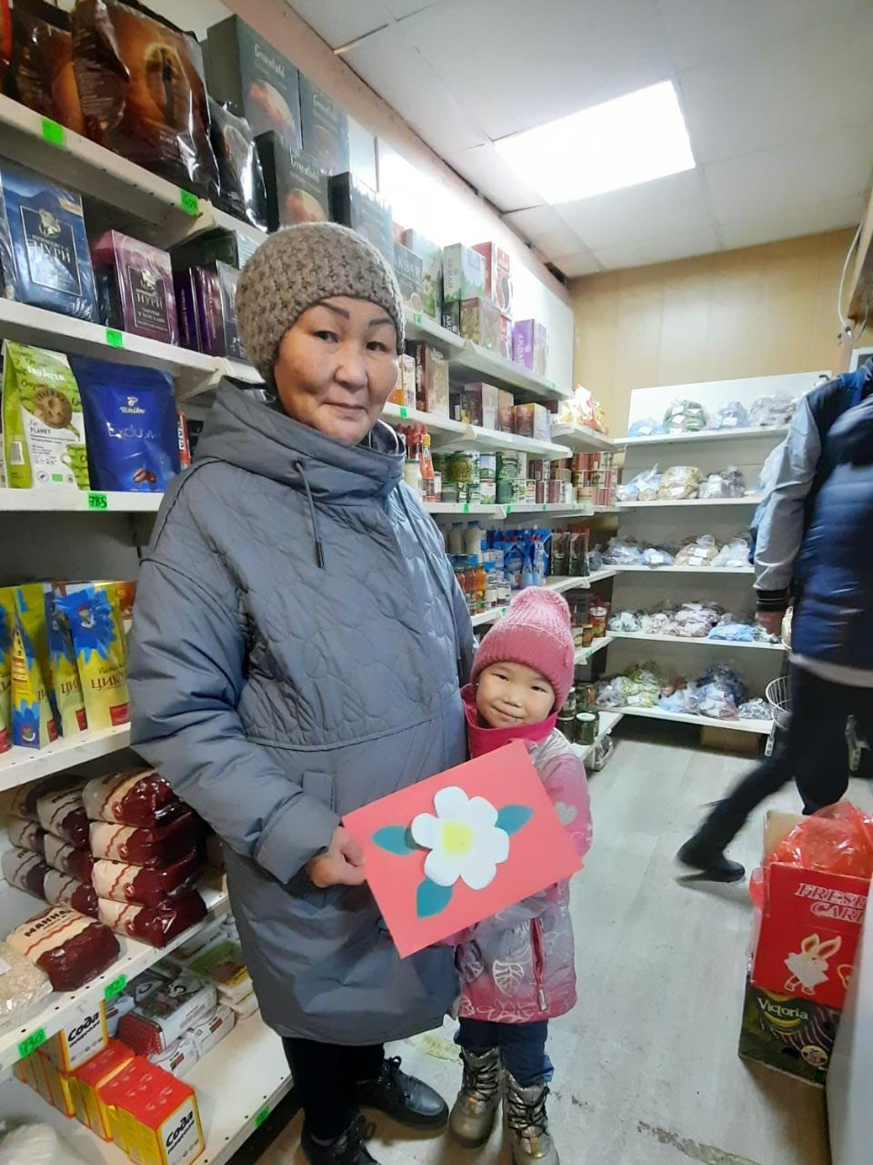
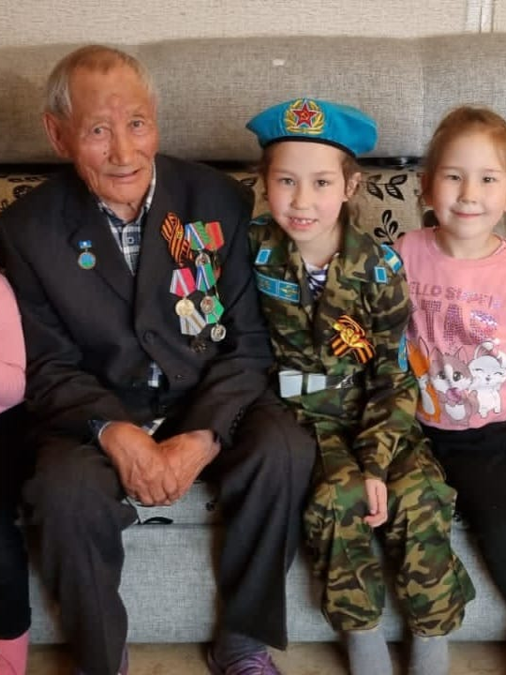
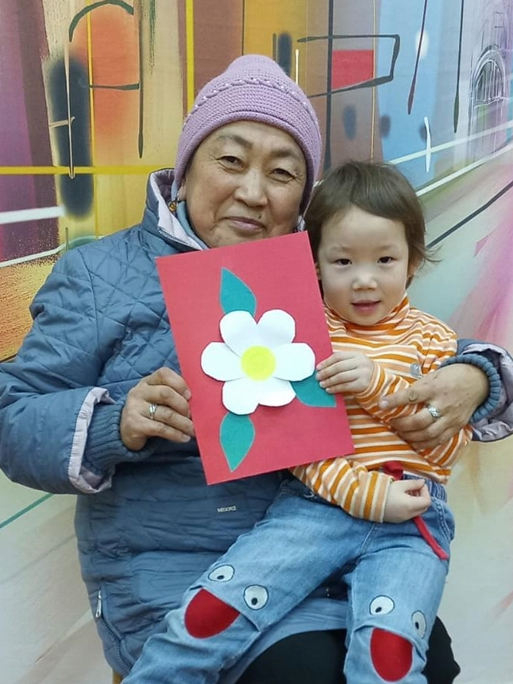
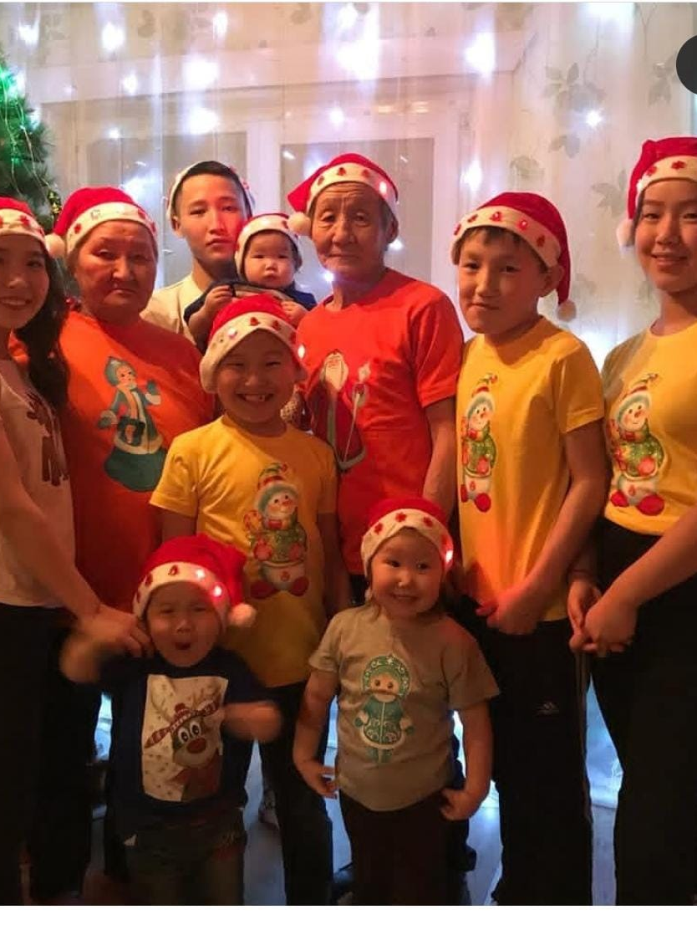
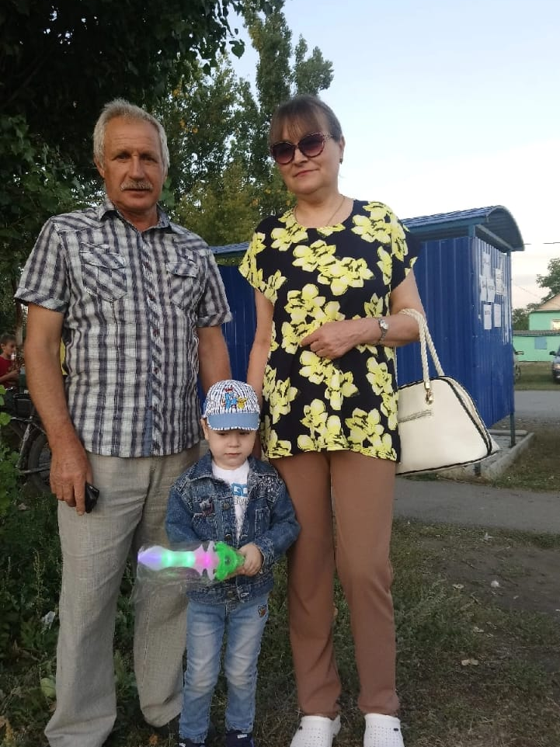
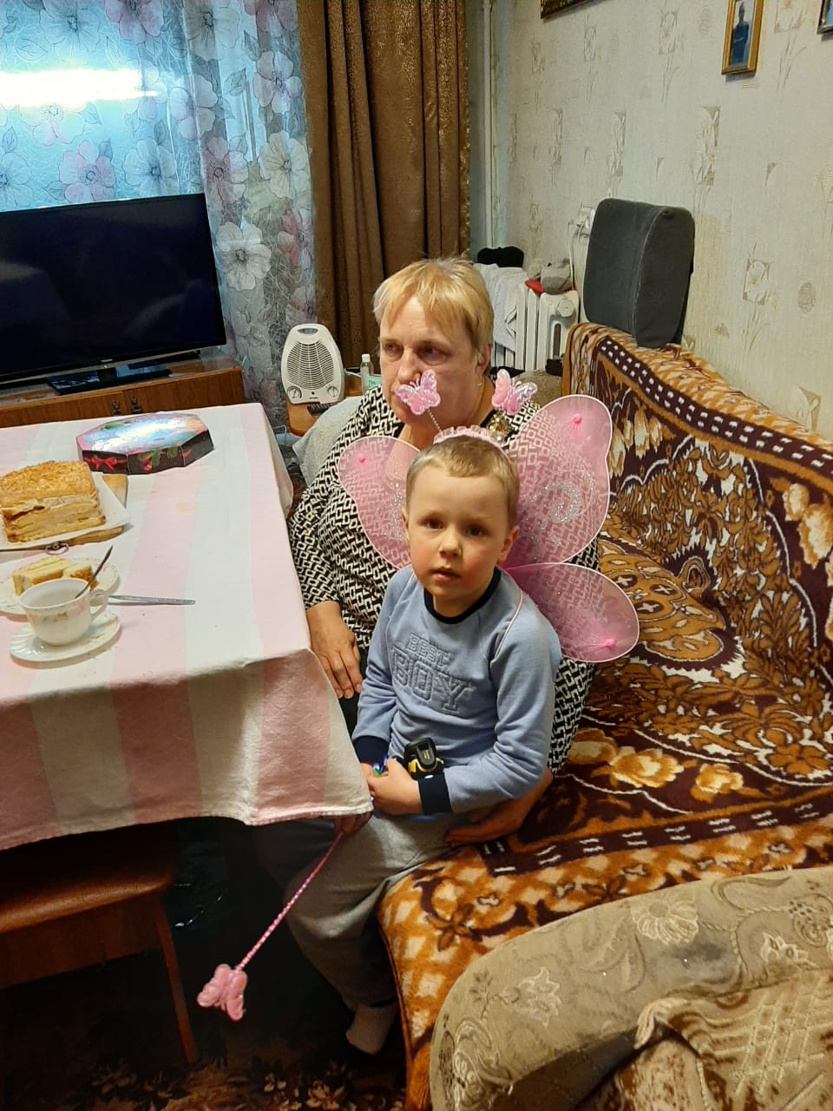
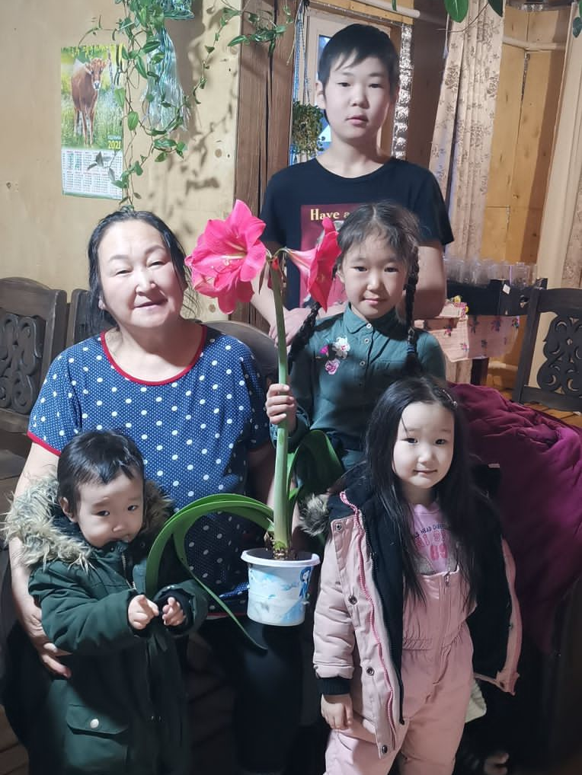
Проведены беседы на тему: «Старость нужно уважать». Дети в свою очередь рассказали о своих любимых бабушках и дедушках. С большим интересом дети слушали произведения художественной литературы.
Совместно с родителями оформили фотовыставку «Бабушка рядышком с дедушкой».

Slide 3
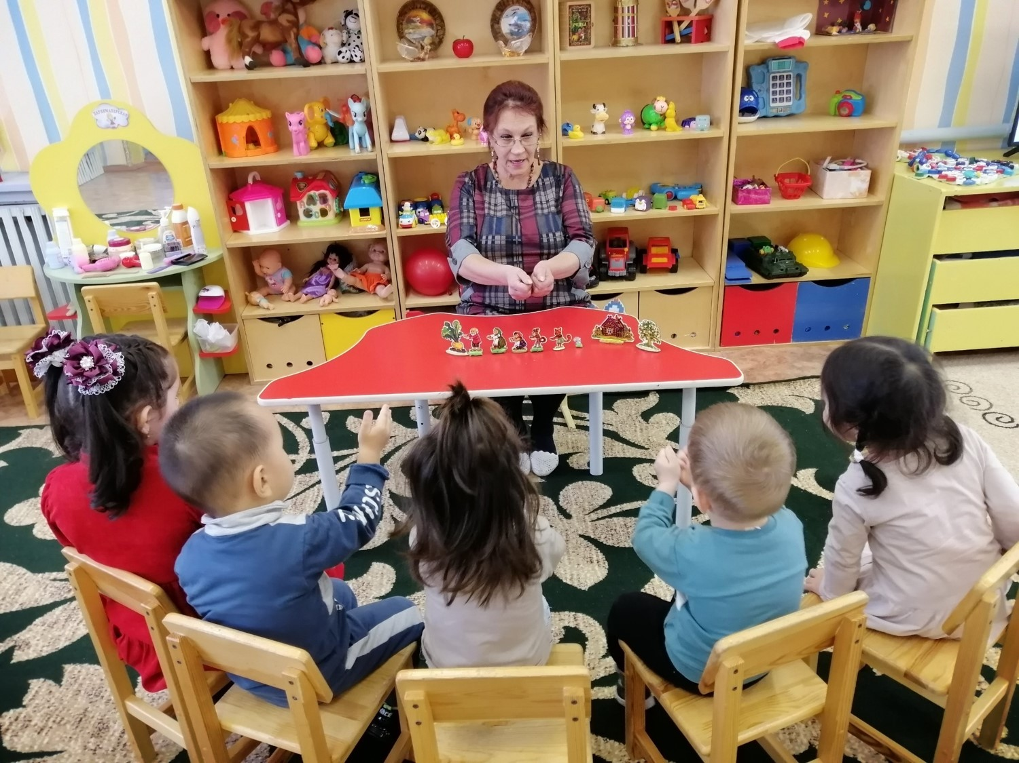
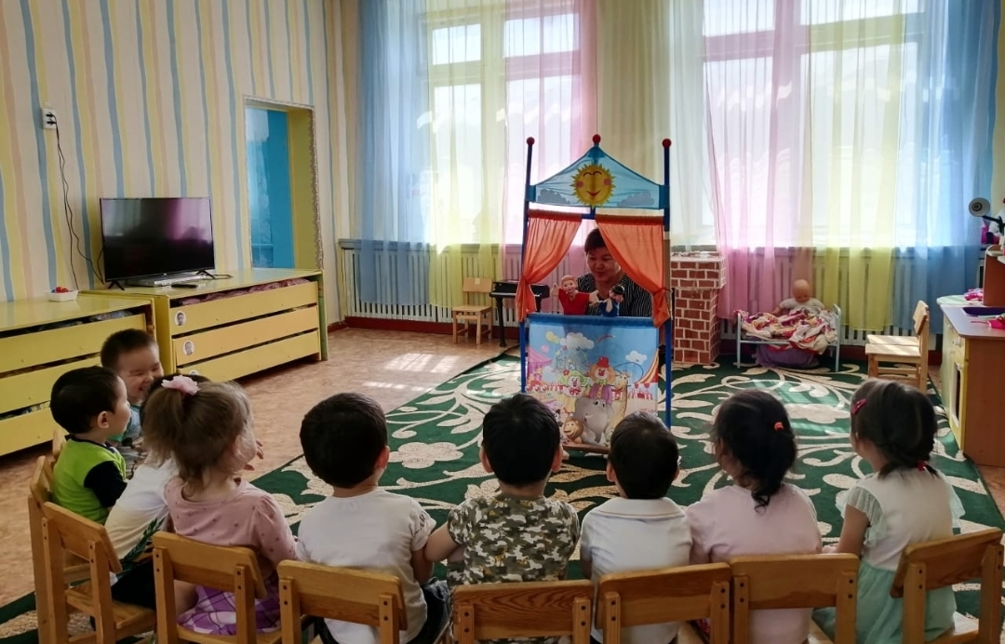
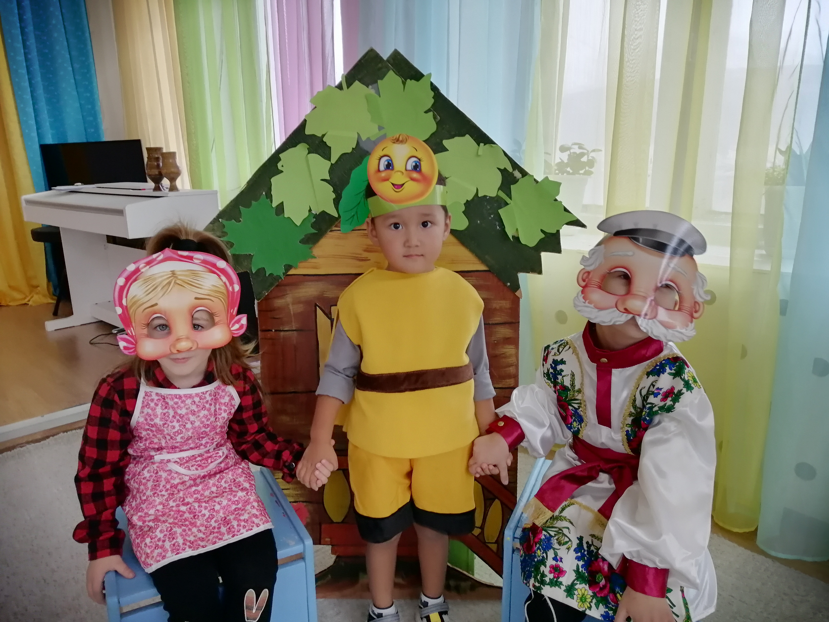
В заключение акции ребята побывали в ассорти- театре, где были представлены отрывки из сказок на тему «Жили –были дед да баба…»

